Slide 1

Aula 03
Condicionais

Slide 2

01
Estrutura Condicional

Slide 3
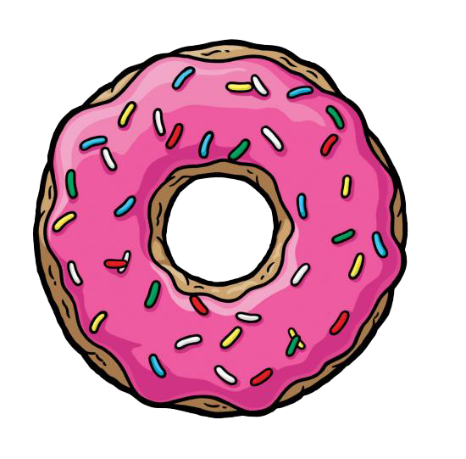
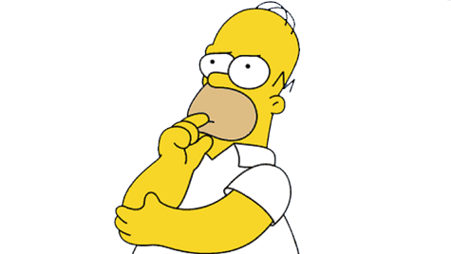

Antes de iniciarmos...
O que é uma Estrutura Condicional?
Essa estrutura nos permite dividir o fluxo de um programa em diferentes caminhos, e para que isso ocorra iremos usar Operadores Lógicos e Relacionais
5 == 5
True
False
Notes:
abstrair é extrair as características que tornam um objeto único, aquelas que o distinguem de outros

Slide 4
02
Tipos de Operadores

Slide 5
Operadores Relacionais
O que seria Operadores Relacionais?
Os operadores relacionais comparam duas expressões e retornam um valor lógico dependendo da operação, True ou False (Verdadeiro ou Falso), abaixo alguns exemplos:
5 == 5
5 < 5
True
False
5 > 5
5 != 5
False
False
Notes:
abstrair é extrair as características que tornam um objeto único, aquelas que o distinguem de outros

Slide 6
Operadores Lógicos
O que seria Operadores Lógicos?
Os operadores lógicos realizam operações do tipo lógica, usando as palavras reservadas, AND, OR e NOT, abaixo alguns exemplos:
5 == 5 or 5 !=5
5 == 5 and 5 !=5
True
False
not 5 == 5
False
Notes:
abstrair é extrair as características que tornam um objeto único, aquelas que o distinguem de outros

Slide 7
Operadores Lógicos
O que seria IF/Else?
Esses operadores é usando para fazer a validação das informações, e retornar o bloco do código correspondente a validação,
Como no exemplo abaixo, o Homer se encontra na dúvida, se o 5 é igual a 5, e para resolver isso é muito fácil:
5 == 5
True
if 5 == 5:
print(“Rosquinha")
else:
print(“Stop")
False
Notes:
abstrair é extrair as características que tornam um objeto único, aquelas que o distinguem de outros

Slide 8
Operadores Lógicos
O que seria IF/Elif/Else?
Além do IF e do Else no Python também usamos o Elif para fazer múltiplas validações, como no exemplo abaixo:
mes = 5
if mes == 2:
print(“Fevereiro")
elif mes == 3:
print(“Março")
else:
print(“Esse mês não existe")
Notes:
abstrair é extrair as características que tornam um objeto único, aquelas que o distinguem de outros

Slide 9
Agora vamos colocar a mão na massa!

